Slide 1
ASSOCIATION FRANCAISE DU DROIT MARITIME – ASSEMBLEE DU 20.01.2022
TRANSPORT MARITIME, NAVIGABILITE ET NAVIGATION
Nicholas Walser
Partner, Gateley Legal, Londres

Slide 2

“CMA CGM LIBRA”
ARRÊT DE LA COUR SUPRÊME DU ROYAUME UNI
DU 10 NOVEMBRE 2021
ARRÊT DE LA COUR SUPRÊME DU ROYAUME UNI
DU 10 NOVEMBRE 2021

Slide 3
RÉSUMÉ DES FAITS ET DU LITIGE
Echouage du CMA CGM LIBRA en quittant le port de Xiamen en Mai 2011
Déclaration d’Avarie Commune – frais de sauvetage etc
Contributions de cargaison: US$13 millions
Contesté par certains intérêts cargaison: litige sur US$800,000
Innavigabilité ou faute nautique?
Négligence dans la planification du passage rendait le navire innavigable
Décision en faveur des intérêts cargaison

Slide 4
PRINCIPES DE BASE : REGLES DE LA HAYE
ARTICLE III r.1
The carrier shall be bound before and at the beginning of the voyage to exercise due diligence to:
(a) make the ship seaworthy
(b) properly man, equip and supply the ship
……
ARTICLE IV r.2
Neither the carrier nor the ship shall be responsible for loss or damage arising or resulting from:
(a) Act, neglect or default of the master, mariner, pilot, or the servants of the carrier in the navigation or in the management of the ship.
Maxine Footwear Co Ltd v Canadian Government Merchant Marine [1959] AC 589:
“Article III rule 1 is an overriding obligation. If it is not fulfilled and the non-fulfilment causes the damage the immunities of Article IV cannot be relied on.”

Slide 5
PRINCIPES DE BASE: JURISPRUDENCE
“The Prudent Owner Test”
Carver, Carriage of Goods by Sea (3rd edition, 1900)
“The duty to supply a seaworthy ship is not equivalent to a duty to provide one that is perfect, and such as cannot break down except under extraordinary peril. What is meant is that she must have that degree of fitness which an ordinary careful and prudent owner would require his vessel to have at the commencement of her voyage, having regard to all the probable circumstances of it.
If the defect existed, the question to be put is, Would a prudent shipowner have required that it should be made good before sending his ship to sea, had he known of it? If he would, the ship was not seaworthy…”
McFadden v Blue Star Line [1905] 1 KB 697

Slide 6
PRINCIPES DE BASE: JURISPRUDENCE (2)
Défauts de documentation:
Absence de cartes nautiques, ou cartes qui ne sont pas mis à jour:
Grand Champion Tankers v Norpipe A/S (The “Marion”) [1984] AC 563
Obligation de diligence raisonnable est “non-delegable”
Riverstone Meat Co v Lancashire Shipping (The “Muncaster Castle”) [1961] AC 807
“The question … is whether the unseaworthiness is due to any lack of due diligence in those who have been implicated by the carriers in the work of keeping or making the vessel seaworthy.”

Slide 7
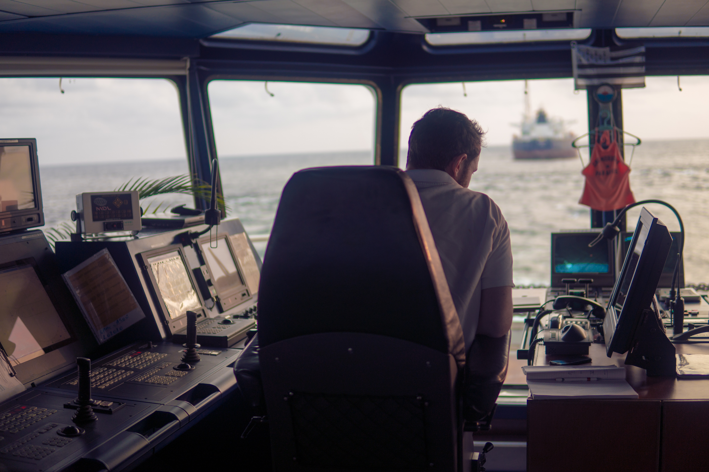
CONTEXTE FACTUEL – VOYAGE PLANNING
OMI RESOLUTION A.893(21) 25 Novembre 1999
“Guidelines for Voyage Planning”
“The development of a plan for voyage or passage, as well as the close and continuous monitoring of the vessel’s progress and position during the execution of such a plan, are of essential importance for safety of life at sea, safety and efficiency of navigation and protection of the marine environment”
4 Composantes:
  Évaluation
  Planification
  Exécution
  Surveillance

Slide 8
CONTEXTE FACTUEL (2)
Appraisal (Évaluation):
“All information relevant to the contemplated voyage or passage should be considered….
“…accurate and up to date charts … any relevant permanent or temporary notices to mariners and existing radio navigational warnings…”
“provide a clear indication of all areas of danger [and] areas where it will be possible to navigate safely”
Planning (Planification):
“…the true direction of the planned route or track should be indicated, as well as all areas of danger…”
“The details of the voyage or passage plan should be clearly marked and recorded, as appropriate, on charts and in a voyage plan notebook or computer disk.”

Slide 9
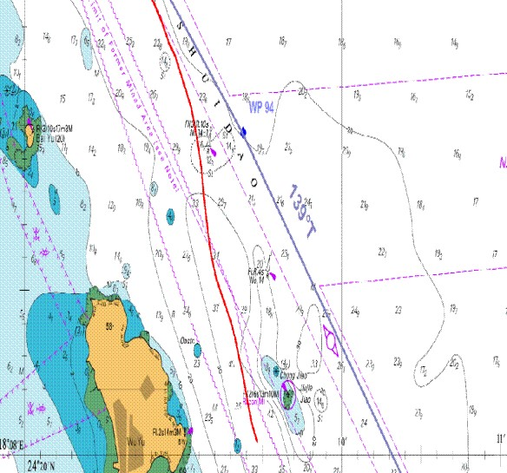
CONTEXTE FACTUEL (3)

Slide 10
CONTEXTE FACTUEL (4)
Notice to Mariners:
Profondeurs indiquées sur la carte n’étaient pas fiables à l’extérieur du chenal balisé
Nombreux endroits avec eaux moins profondes qu’indiquées
Décision du capitaine de sortir du chenal
Echouage sur un haut-fond non indiqué sur la carte
Jugement de Justice Teare:
“…neither the passage plan nor the chart contained the necessary warning. It was therefore defective or inadequate and imprudently so. A source of danger when leaving Xiamen was not clearly marked as it ought to have been.”
“…the defective passage plan and the master’s resulting negligence in deciding to navigate outside the buoyed fairway … a real and effective cause of the grounding.”

Slide 11
LES APPELS
Deux Questions de Droit:
  1. Est-ce qu’un plan de passage défectueux rend le navire innavigable aux fins de l’Article III.1 des Règles de la Haye?
  2. Est-ce que le manque de diligence montré par le capitaine et officiers de bord dans la planification du voyage pouvait constituer un manque de diligence par le transporteur?

Slide 12
JUGEMENT DE LA COUR SUPREME
Unanimité des 5 juges
Jugement détaillé de Lord Hamblen
Histoire des Règles de la Haye – compromis entre intérêts des armateurs et des cargaisons.
Division des risques et des frais d’assurance
Mais la distinction entre navigabilité (risque du transporteur) et navigation (risque de cargaison) n’est pas absolue. Les deux choses ne sont pas mutuellement exclusive – voir Maxine Footwear etc.
Travaux préparatoires n’indiquent pas le contraire
Texte français: “Etat de navigabilité” est traduit par “Seaworthiness” – argument circulaire
Navigabilité ne concerne pas uniquement les “attributs” du navire – voir jurisprudence concernant les cartes etc

Slide 13
JUGEMENT DE LA COUR SUPREME (2)
Affaire “Aquacharm” [1982] 1 WLR 119
Erreur du capitaine – quantité excessive de cargaison
Armateur prudent aurait voulu rectifier le problème avant de commencer le voyage, s’il en avait connaissance, mais la cour a jugé que le navire n’était pas innavigable.
Lord Hamblen: Critère de “l’armateur prudent” n’est pas un critère universel. Conséquences étaient le retard du voyage et des frais d’allègement, pas un risque pour la sécurité du navire.
“There may be cases at the boundaries of seaworthiness where it is not appropriate merely to apply the prudent owner test. In such cases it may be necessary to address a prior question of whether the defect … sufficiently affects the fitness of the vessel to carry the goods safely … as to engage the doctrine of seaworthiness.”

Slide 14
JUGEMENT DE LA COUR SUPREME (3)
Nombreux exemples d’innavigabilité resultant d’une faute dans la gestion du navire (aussi un cas excepté selon Article IV r 2(a))
Moins d’exemples de fautes de navigation qui ont lieu avant le commencement du voyage, mais le principe doit être le même.
(Mr Justice Teare: “Just as the standard of seaworthiness may rise with improved knowledge of shipbuilding … so may the standard of seaworthiness rise with improved knowledge of the documents required to be prepared prior to a voyage to ensure … that the vessel is safely navigated.”)

Slide 15
JUGEMENT DE LA COUR SUPREME (4)
Deuxieme Question
Négligence des officiers de bord dans la planification – est-ce que c’est aussi un manque de diligence du transporteur pour rendre le navire dans un état de navigabilité?
Conseil de l’armateur: Le transporteur doit mettre en place un bon système et un équipage compétent, mais les décisions sur la navigation sont dans le domaine du capitaine.
Lord Hamblen: “I would reject the owners’ novel and unsound case on due diligence. The carrier cannot escape from its responsibilities under Article III rule 1 of the Hague Rules by delegating them to its servants or agents… “
(Voir “Muncaster Castle” – non-delegable duty)

Slide 16
CONCLUSIONS ET CONSEQUENCES
L’arrêt confirme des principes déjà bien établis, et applique ces principes à une situation relativement nouvelle.
Une évolution du droit, plutôt qu’un changement.
Litiges plus nombreux où l’innavigabilité sera mise en question?
Les faits étaient inhabituels, et les cas similaires seront rares.
Double preuve: (1) plan de passage défectueux, et (2) lien de causalité avec la perte.
Application aux litiges concernant des charte-parties?
NYPE: “tight, staunch, strong and in every way fitted for the service”
GENCON cl.2: “personal want of due diligence on the part of the Owners or their Manager to make the vessel in all respects seaworthy”

Slide 17
CONCLUSIONS ET CONSEQUENCES
Leçons pour les armateurs et opérateurs de navires:
Vérifiez que les cartes sont tenues à jour et que la planification de passage est faite avec diligence.
En plus, préserver la documentation pour le prouver (en cas de besoin)!

Slide 18

Questions?
Contact:
Nicholas Walser
Partner
t: +44 (0) 20 7653 1621
m: +44 (0) 7885 389 409
nicholas.walser@gateleylegal.com

